Slide 1
Русский язык
2 класс
Тема: Закрепление изученного по теме «Части речи. Имя прилагательное».
Учитель: Киселева С.А.

Slide 2
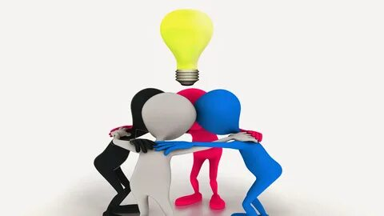
Цель:
Закрепление изученного по теме «Части речи. Имя прилагательное».

Slide 3

Задание № 1 (устно)
Повторите ранее пройденный материал:
Имя существительное – это ….
Глагол – это ….
Имя прилагательное – это ….

Slide 4
Задание №2
Тестовые задания по теме "Имя прилагательное"
1. Выпиши имена прилагательные: зелень, зелёный, зеленеет, зелёнка, черный, чернила, чернеть, вода, водитель, водяной, водный.

Slide 5
2. Найди в тексте имена существительные и имена прилагательные, которые с ними связаны, выпиши по образцу.
Образец: книга (какая?) интересная
Зимой завалил деревню пушистый снег. Тонкая берёзка украсилась инеем. Яркое солнышко играет лучами. Длинные сосульки украсили крыши. Каждая избушка похожа на сказочный дворец.
3. Запиши имена прилагательные по группам: чудесный, широкая, маленький, большое, узкая, красивое, пушистая, белый, сочное.
какой? какая? какое?

Slide 6
4. Определи число имён прилагательных.
Образец: синее(море) – ед. ч.
Морская (трава) - _________ __ Ясное (солнышко) - __________
Золотые (рыбки) - __________ Белоснежные (облака) - _________
Весенний (месяц) - __________ Весёлые (ребята) -
5. Зачеркни "лишнее слово".
А) тёплая, утренний, лесная, красивая;
Б) весенние, шумные, яркие, красное;
В) боль, больной, полезный, счастливый.

Slide 7
Задание для контроля
Ответьте на вопросы:
- Что мы сегодня с вами делали на уроке?
- Что в сегодняшнем уроке вам понравилось больше всего?
- Что получилось?

Slide 8

Спасибо за внимание!

